Slide 1
We have done it.

Slide 2
Sounds’ minute.
Let’s pronounce correctly 3 forms of the verbs. All together repeat after me , please!
Go – went – gone
Do – did – done
Sew – sewed – sewn
Sweep – swept – swept
Sleep- slept – slept
Buy – bought – bought
Bring – brought – brought
Rake – raked – raked
Clean- cleaned - cleaned

Slide 3
Speaking time
I have some questions to you. Answer my questions, please!
1. Have you helped your mother this week?
2. Have you helped your grandparents?
3. Have you watered the flowers?
4. Have you swept the floor today?
5. Have you done the shopping?
6. Have you cleaned the room?
7. Have you done the homework?
I’ll collect your Activity books at the end of the lesson and will check up your homework.

Slide 4
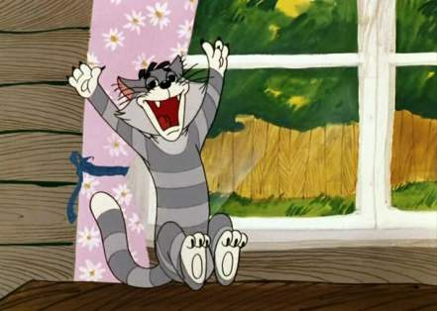
The theme of the lesson: We have done it.
Look at the theme and say what will we speak about?
А что нам для этого нужно?
Какое грамматическое явление мы будем продолжать изучать сегодня?
( Look at the form of the verb.)

Slide 5
Цель урока:
- в широком смысле - потренировать грамматические навыки, навыки употребления времени Present Perfect;
- а в более узком - узнать, в каком еще случае употребляется PP и таким образом научиться говорить о том, что мы уже сделали, а что еще нет.

Slide 6
Задачи урока:
- вспомнить, что мы уже знаем о Рresent Perfect (как образуется, в каких случаях употребляется);
- вспомнить лексику;
- узнать новые случаи употребления времени Рresent Perfect
- и потренировать их в устной и письменной речи.

Slide 7
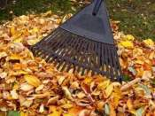
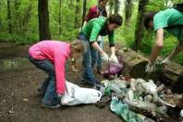
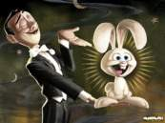
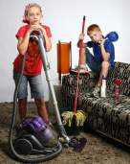
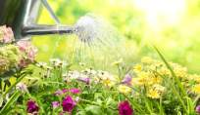
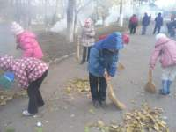
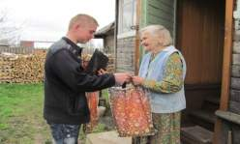
Match up the words and the pictures.
to do tricks
to do homework
to pick up litter
to rake leaves
to clean up
the house
to help elderly
and lonely people
to do the shopping
to water the flowers
to sweep the paths

Slide 8
Изучение нового материала.
Open your textbooks on page 46 ex 1.
Let’s read the dialogue and answer the questions.
1. There will be a concert at Paul's school soon. Paul and the teacher are talking about what they
have done for the concert.
1) What have the children done for the concert?
The teacher: Is everything ready?
Paul: Not everything.
The teacher: Have you sent the invitations yet?
Paul: Yes, Jay has already sent them.
The teacher: Have you sewn the costumes yet?
Paul: Yes, Alice and Polly have just brought them.
The teacher: Have you decorated the hall?
Paul: No, we haven’t decorated it yet. We‘ll do it tomorrow.
The teacher: That's OK.

Slide 9
Answer the questions:
1. What have the children done for the concert?
1) They have already sent the invitations.
2) They have sewn the costumes.
2. What have the children not done for the concert?
They haven’t decorated the hall yet.
3. Какие указатели времени мы используем, чтобы сказать, что
1) действие уже свершилось:
already (уже)
2) свершилось только что:
just (только что)
3) еще не свершилось:
yet (еще не)

Slide 10
Grammar in Focus The Present Perfect Tense with yet, just and already Настоящее завершенное время с yet, just and already
Когда мы говорим о том, что действие совершилось только что, мы используем just:
Alice and Polly have just brought costumes. - Алиса и Полли только что принесли костюмы.
Когда мы говорим о том, что действие уже совершилось, мы используем already:
Jay has already sent the invitations. – Джей уже отправил приглашения.
Когда мы говорим о том, что еще не произошло или задаем вопрос о том, совершилось ли действие, мы используем yet:
We haven’t decorated the hall yet. - Мы еще не украсили зал.
Have you sent the invitations yet? - Вы еще не отправили приглашения?

Slide 11
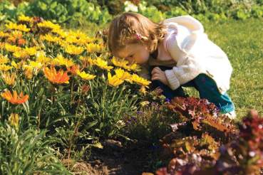
Garden Game
This is the way we dig the ground,
dig the ground, dig the ground,
This is the way we dig the ground
for our little garden!
This is the way we put the seeds,
put the seeds, put the seeds,
This is the way we put the seeds
for our little garden!
This is the way we water the flowers,
water the flowers, water the flowers,
This is the way we water the flowers
for our little garden!
This is the way we smell the flowers,
smell the flowers, smell the flowers,
This is the way we smell the flowers
in our little garden!

Slide 12
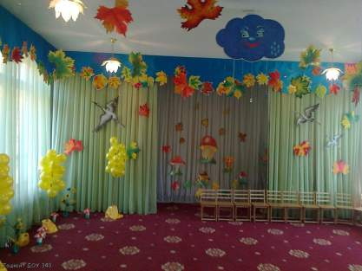
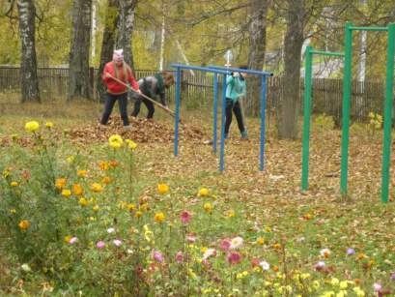
Pupils of one Russian are preparing for “Autumn party”.
Answer the questions:
1) What they have already done?
2) What they haven’t done yet?
Use the word combinations and the adverbs already or yet.
To decorate the hall
To clean up the room
To sweep the floor
To rake the leaves
To pick up litter

Slide 13
Check the work!
1) They have already decorated the hall.
2) They have already cleaned the room.
3) They have already swept the floor.
4) They haven’t raked the leaves yet.
5) They haven’t picked up litter yet.
Give the marks.
0-1 little mistake – “5” 2- mistakes – “4”
3-4 mistakes – “3” 5 and more – “2”.
Who has got 5”? 4? 3? 2?
And now say what have you already done or not done yet for your Autumn party.
We have already…
We haven’t… yet.

Slide 14
Homework: p. 46-47 (the rule); p.37 ex.1 AB (Activity Book)

Slide 15
Итог урока.
1) What have we done today?
2)What new things have you learnt about Present Perfect?
3) Can you give marks to your work today?
Насколько вы поняли и усвоили новый материал?
На столе у вас лежат карточки 3-х цветов.
- если у вас все получилось, и вам было интересно, поднимите зеленую карточку;
- если вам было интересно, но не совсем все получилось и есть вопросы, поднимите желтую карточку;
- если у вас мало что получилось, вам мало что понятно и мало что было интересно, поднимите красную карточку.

Slide 16
Good bye!

